Slide 1
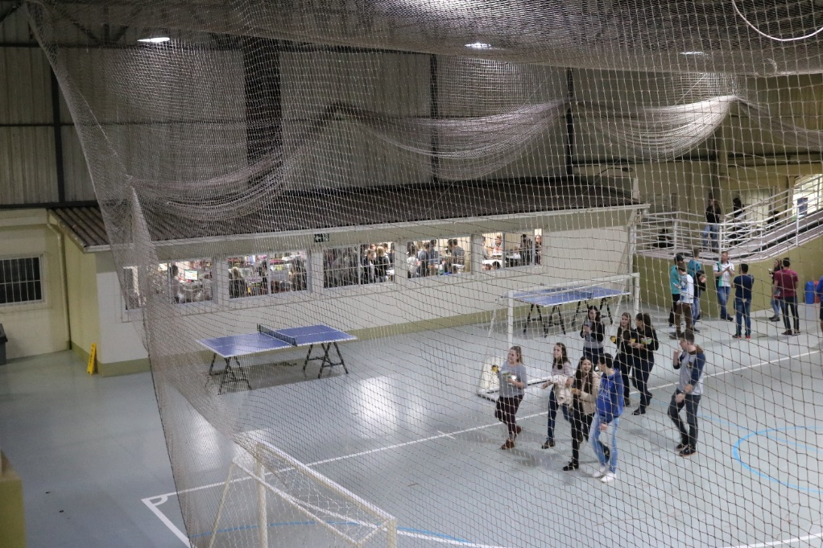
TÍTULO AQUI!!!!!
SOBRENOME, Nome Segundo Nome¹; SOBRENOME, Nome Segundo Nome¹;
SOBRENOME, Nome Segundo Nome²; SOBRENOME, Nome Segundo Nome².
¹ Discentes do Curso de XXX da (nome da IES)
² Docentes do Curso de XXX da (nome da IES)
DICAS:
Fonte 35 fica bom de ler;
Coloque o zoom em 100%, se ficar nítido, ao
Imprimir você ainda vai conseguir ler bem;
Utilize fonte arial ou times
Respeite a formatação, a cor azul remete
A cor que vocês irão utilizar no dia da sua
Formatura, é a cor do curso.
Se você citar alguém no texto terá que
Apresentar o ítem referências.
INSIRA AQUI A LOGO DA SUA IES DE ORIGEM COM ALTURA DE 7 CM
CONSIDERAÇÕES INICIAIS
RESULTADOS E DISCUSSÃO
As considerações iniciais devem apresentar o contexto e/ou a situação-problema do estudo. Deve ser breve e clara, explicitando do que se trata o texto apresentado e o problema a ser abordado/resolvido.
São expostos os resultados obtidos e ordenados pelos objetivos da pesquisa. Visto ressaltar os aspectos qualitativos e quantitativos. Os resultados obtidos pelo autor devem ser apresentados de forma clara e lógica, não devendo conter interpretações pessoais (sempre na 3ª pessoa), respondendo aos objetivos propostos. É feita uma interpretação analítica dos dados obtidos, considerando o referencial teórico que posicionou o problema pesquisado, e o resultado a que se chegou. Pode conter gráficos, tabelas, imagens... Não esqueça de colocar nome e autor.
Isso é apenas um exemplo de
Como colocar um elemento não textual
E referenciar.
Figura: titulo e fonte embaixo;
Quadros, Tabelas...: título em cima e fonte embaixo.
OBJETIVOS
Cite aqui seu objetivo geral e específico, faça de maneira breve e clara.
Figura 1 – Vista externa da Cantina durante o intervalo (Horário de Pico). Fonte: elaborado pelos autores (2019)
MATERIAIS E MÉTODOS
CONSIDERAÇÕES FINAIS
Descrição detalhada e rigorosa dos procedimentos de campo ou de laboratório utilizados, bem como dos recursos humanos e materiais envolvidos, o universo da pesquisa, critérios para a seleção da amostra, instrumentos de coleta, método de tratamento dos dados etc. Utilizar referências se necessário. Tudo no passado pois já aconteceu. Uma dica é um fluxograma que ocupa pouco espaço e carrega muitas informações.
Nas considerações finais é apresentado o resultado geral da pesquisa. Este item deve ser apresentado em um texto sucinto, respondendo ao objetivo geral. Pode conter sugestões, críticas, posicionamento dos autores.
Se Você não citou ninguém, não precisa,
Você pode organizar os itens de acordo com
O tamanho dos parágrafos, desde que,
Cada título siga a ordem proposta.
Um tamanho bom de fonte para referências é 18 a 20,
Ainda será possível ler.
REFERÊNCIAS
Insira aqui suas referências......

